Slide 1
在线扬尘检测系统一体化解决方案
内部交流材料

Slide 2
目录
背景介绍
总体规划
系统介绍
产品系列
扩展内容

Slide 3

背景介绍（一）
党的十九大报告中指出，必须坚持人与自然和谐共生。必须树立和践行绿水青山就是金山银山的理念，坚持节约资源和保护环境的基本国策 。

Slide 4
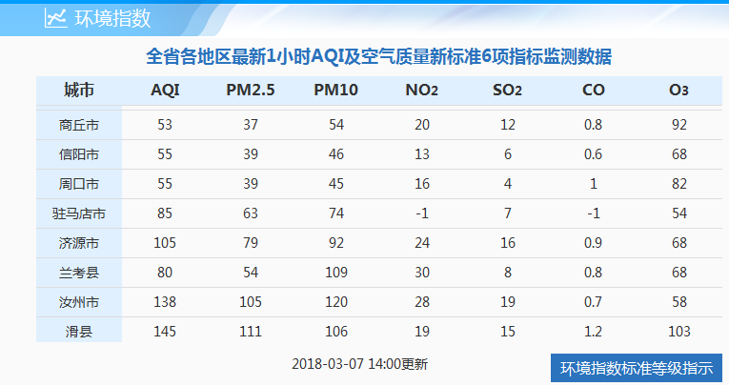
背景介绍（二）
近年政府不断加大环境保护力度，大气、水、土壤等与国民息息相关的环境资源更是成为重中之重。
目前，各省会城市和一二线城市已经建立了严格的防控体系。随着互联网技术的发展，一大批优秀的技术产品和技术手段已经投入到预防、监控环境保护的最前线，并发挥着举足轻重的作用。
以上图片来源河南省环保厅官网

Slide 5
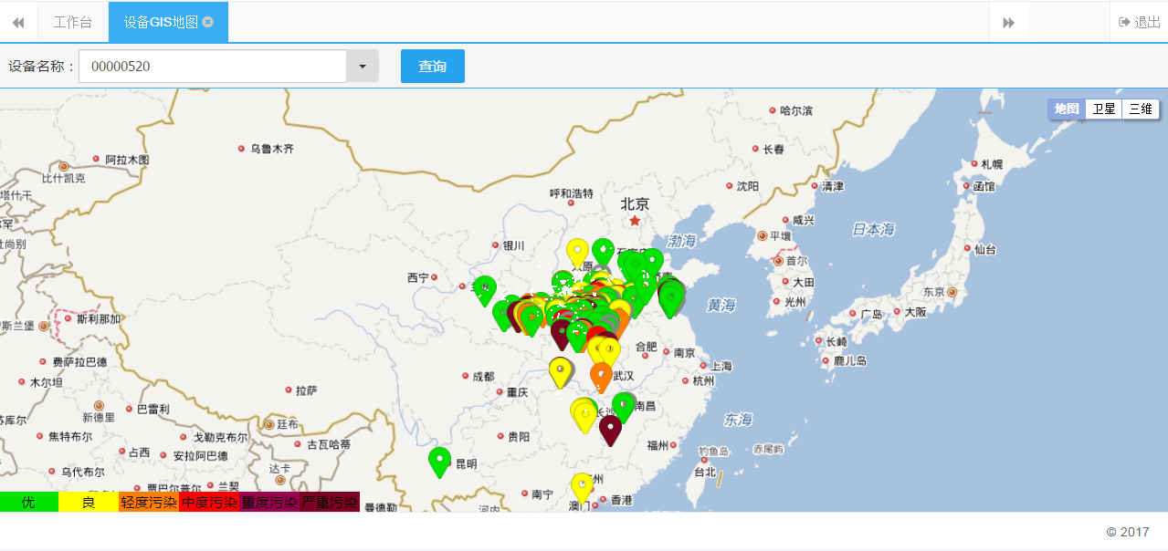
背景介绍（三）
我公司自2016年研发出第一代在线扬尘检测系统以来，通过两年发展，产品已经在全国23个省份的超过800个工地服役，实时检测并上报环境指数，配合当地环保部门为环境保护贡献着力量。

Slide 6
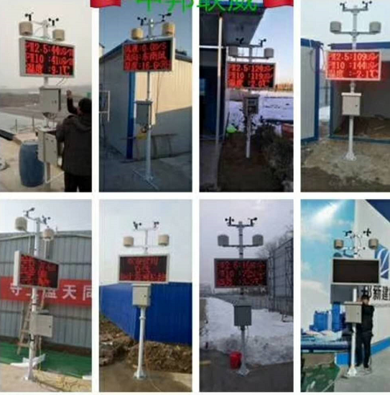
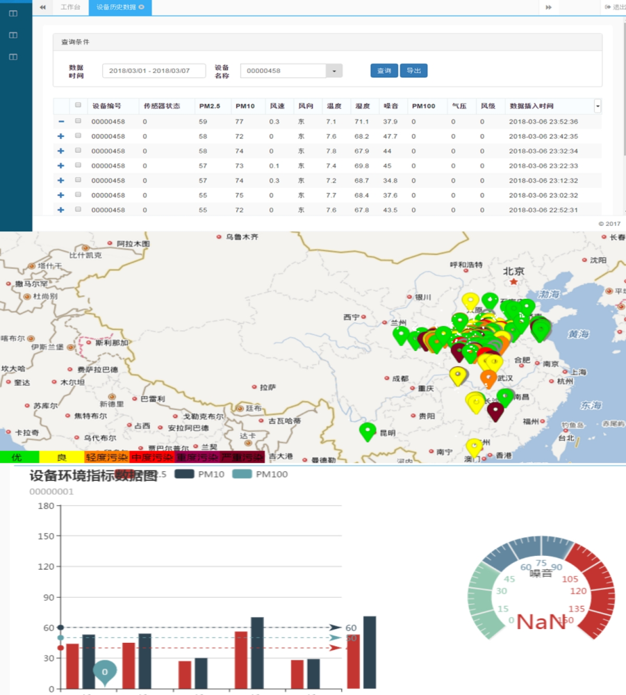
背景介绍（四）
经过两年的发展积累，我公司已经在在线扬尘检测方面形成出一套互联网+产品+服务的完整解决方案，助力环保部门和广大施工单位，共同保护绿水青山。

Slide 7
总体规划
系统总体架构图

Slide 8
系统介绍
监测设备
在线扬尘检测设备
场地视频监控
除尘设备
降尘雾炮
工程洗轮机
应用平台
在线扬尘监测系统，提供监测数据云存储，数据分析，设备定位，视频监控在线观看，等 一站式解决方案
对接服务
配合环保部门工作，对接政府平台

Slide 9
系列产品
扬尘监测仪

Slide 10
系列产品
降尘雾炮机

Slide 11
系列产品
工程洗轮机

Slide 12
系列产品
监控对接

Slide 13
谢谢观看！

